Slide 1

قصة
اكتشاف حل المسائل الكلامية - المعادلات التربيعية
للعالم والرياضي الإسلامي
الخوارزمي

Slide 2
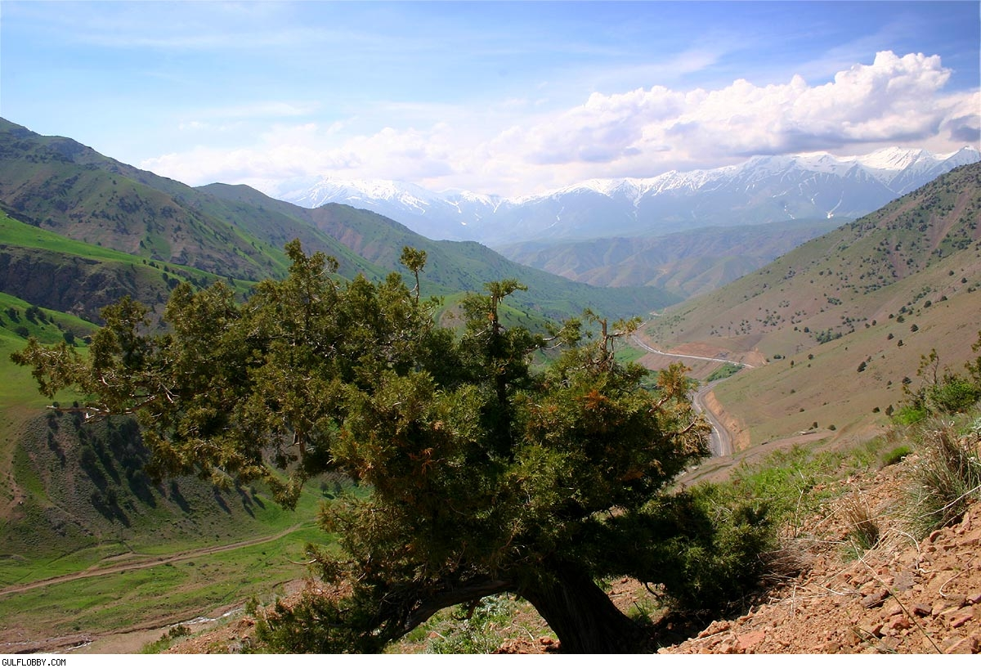
بينما كان عمر يقلب صفحات الأطلس ليجيب عن سؤال معلم الجغرافية الذي طلب منهم أن يكتبوا أكبر عدد ممكن من أسماء الدول العربية والإسلامية وقعت عيناه على دولة لم يكن يعرفها. إنها أوزباكستان. أصيب عمر بالدهشة، فلم يسمع بهذا الإسم من قبل.
_ قال عمر في نفسه: سبحان الله، ما قصة هذه الدولة التي لا نسمع عنها شيئًا؟ لماذا لم يذكر لنا معلم التاريخ الأستاذ حسن شيئًا عنها؟!
بدأ الحماس يدب في روح عمر، قام بسرعة عن مكتبته،شغّل حاسوبه وبدأ يبحث عنها في موقع البحث الشهير جوجل . ليس هذا غريبًا عن عمر، فمنذ صغره وهو كثير الأسئلة يحب أن يتعرف على كل شيء خاصة في الجغرافية والتاريخ والرياضيات.
يقول عنه معلم الرياضيات الأستاذ سعيد إنه سيصبح يومًا عالمًا كبيرًا مثل الخوارزمي.

Slide 3
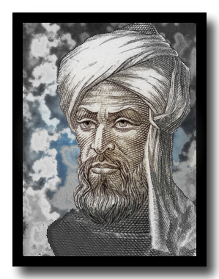
وجد عمر من خلال بحثه عن هذه الدولة أنها من الدول الجميلة والعريقة في العصر العباسي خاصة. حيث ولد فيها علماء كبار وعظماء أشتهروا بالكثير من الاكتشافات العلمية في مختلف المواضيع.
وكان من هؤلاء العالم الإسلامي الكبير والرياضيّ الشهير ”الخوارزمي“. عندما قرأ عمر ذلك قفز عن كرسيه وقال:
_ سبحان الله!! ما هذه الصدفة؟!! هذا العالم الذي دائمًا يقول الأستاذ سعيد أنني سأصبح مثله عندما أكبر!! الخوارزمي إذن هو عالم رياضيات كبير...!! آه...إذن هو من أوزباكستان ومن مدينة خوارزم تحديدًا. خوارزم...إذن سميت هذه المدينة باسمه...يا الله...ما أروع هذه الصدفة.
يا هل ترى ...ماذا اكتشف هذا العالم؟ ماذا فعل لتسمى المدينة بأكملها باسمه؟

Slide 4

قرر عمر أن يبحث عن سيرة الرياضي ”الخوارزمي“ فاستعان بمحرك البحث في جوجل مرة أخرى ووجد هذه المعلومات:

Slide 5

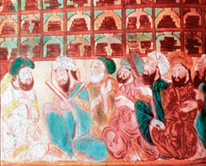
في منتصف القرن الثامن الميلادي، تمكنت الدولة العباسية من السيطرة على "آسيا الوسطى"، فاختير "الخوارزمي" الذي كان ما يزال مراهقا ليكون رئيسًا لفرع "بيت الحكمة" قبل أن يستدعيه الخليفة "المأمون"، ليتولى رئاسة المركز الرئيسي لبيت الحكمة في بغداد.

Slide 6
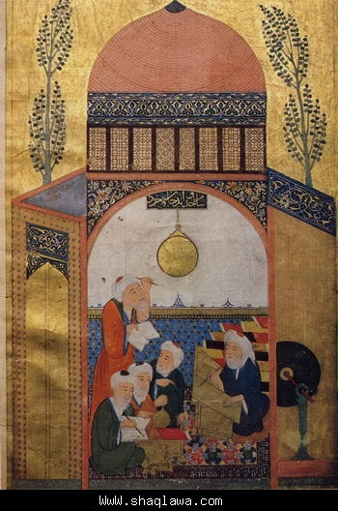
يعتبر بيت الحكمة في "بغداد" أحد المعاهد العلمية في العالم، وقد تمكن من جمع أهل الاختصاص في جميع الحقول ومختلف طبقات المجتمع لتحقيق التقدم للإنسانية.

Slide 7
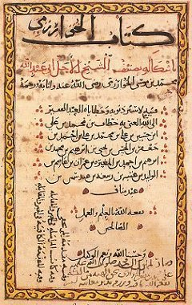
وبينما كان الخوارزمي رئيسًا لبيت الحكمة، كلفه المأمون بوضع كتاب الجبر والمقابلة ليستفيد منه الناس في التجارة وقياس مساحة الأراضي وتوزيع الإرث على المستحقين وتوزيع الأنصبة على الموصى لهم.

Slide 8

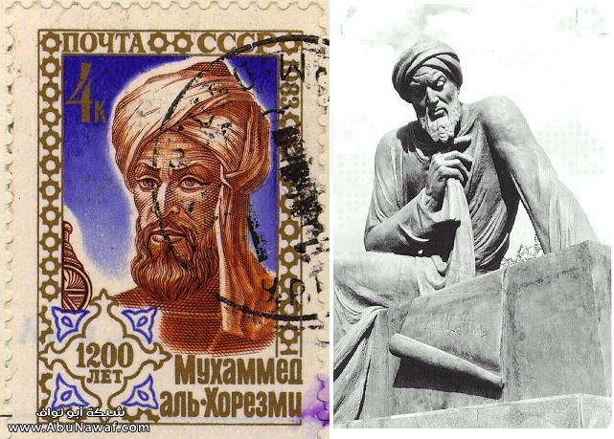
وكان الخوارزمي يحل المسائل التي يسألها له الناس بطريقتين وهما: الطريقة الخالية من الرموز أي أنه يقوم باستعمال الكلمات التي تتعلق بالمسألة التي يحلها كالأموال والمفرد وجزء الشيء، أما الطريقة الثانية فهي طريقة استخدام الرموز.

Slide 9


في يوم من الأيام توجه أحد الناس وسأل الخوارزمي:
”مالان وعشرة أجذار تعدل ثمانية وأربعين درهمًا، فما هو مقدار المال؟“
هنا، قال عمر بصوت عالٍ...يسأل نفسه :هل استطاع الخوارزمي حل هذه المسألة؟ لقد تعلمنا موضوع حل المسائل الكلامية...
سأبحث عن ذلك في كتابه الجبر والمقابلة لأرى.

Slide 10
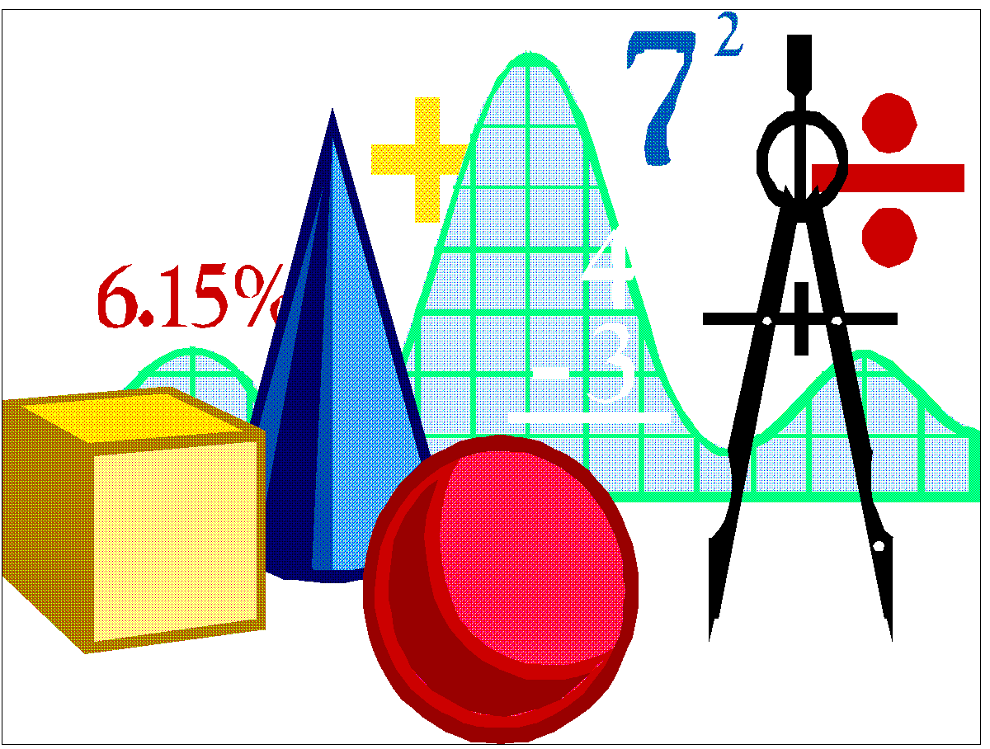
قلب عمر الكتاب..مرة بعد مرة...صفحة بعد صفحة تعب قليلًا...لكنه تناول شراب عصير الليمون الذي حضرته له أمه فرجعت إليه حماسته المعهودة وبعد بضع دقائق من التركيز وجد الإجابة.فصاح بأعلى صوته: وجدتها...وجدتها...صاحت أم عمر : عمر ما بالك تصرخ؟ من هي التي وجدتها؟!! الا تعرف أن أختك نائمة ؟!! اهدأ قليلًا يا عمر.
سكت عمر...وانتبه أنه تفاعل مع الخوارزمي...وكان صوته عاليًا...ثم قال: أنا آسف يا أمي...لم انتبه. سأرجع لدراستي.

Slide 11

يقول الخوارزمي:
معناه، مالين إذا جمعا وزيد عليهما مثل عشرة أجذار أحدهما بلغ ثمانية وأربعين درهماً.
فينبغي أن ترد مالين إلى مال واحد، وقد علمت أن مالًا من مالين نصفهما، فأردد كل شيء في المسألة إلى نصفه فكأنه مال وخمسة أجذار يعدل ثمانية وأربعين درهمًا. ومعناه أي مال اذا زدت عليه خمسة أجذاره بلغ أربعة وعشرين; ننصف الأجذار فتكون اثنين ونصفًا، فاضربهما في مثلهما فتكون ستة وربعًا فزدها على الأربعة والعشرين فيكون ثلاثين درهمًا وربع درهم. فخذ جذرها وهو خمسة ونصف فأنقص منها نصف الأجذار وهو اثنان ونصف، يبقى ثلاثة وهو جذر المال، والمال تسعة.
وااااو...
اذن...كان الخوارزمي أول من أوجد الحل للمسائل الكلامية من هذا النوع - للمعادلة التربيعية!!!

Slide 12
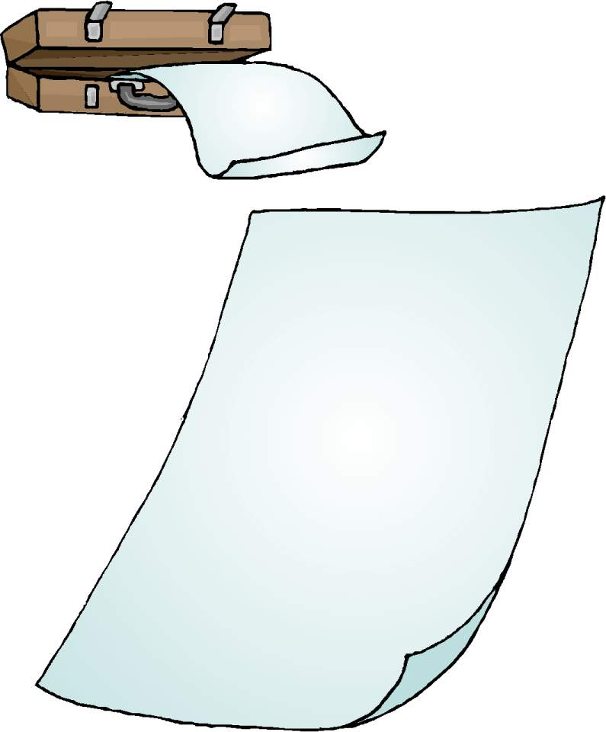
المال هو الجبر مضروب بنفسه أي مربع الجذر: س^2
حل المعادلة بواسطة الرموز:
2 س^2 +10 س=48
س^2 +5 س=24
س= جذر ](5\2)^2+24-(5\2)[==3
إذًا المال =
9
قال عمر: ما شاء عليه..
نحن اليوم نحل المسائل الكلامية بسهولة وذلك عن طريق وضع المعطيات وحل المعادلة!

Slide 13
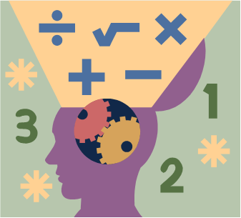
استغرق عمر في قراءة حلول الخوارزمي الرهيبة والمدهشة فأكمل مسألة أخرى وهي:
مثلث طول أضلاعه 15,14,13نريد ان نحسب مساحته؟ قال عمر: امممم... القاعدة * الارتفاع ونقسم حاصل الضرب على 2. هذا ما أعرفه. لكن هل نستطيع ان نحسبها عن طريق حل لمعادلة تربيعية؟ يبدو أن الخوارزمي فعل ذلك!
قال عمر مخاطبًا نفسه: نعم، استطاع الخوارزمي أن يضع حل هندسي للمعادلة التربيعية وذلك بإيجاد مساحة هذا المثلث بهذه الطريقة

Slide 14
قلب عمر صفحة للأمام..ليجد الجواب من الخوارزمي بعد لحظات من التفكير
ح هــ = س
ب هــ = 14- س
15^2 – (14-س)^2 = 13^2 – س^2
ينتج أن س = 5
إذًا 1 هـ = 13^2-5^2=144
1 هـ = 12
المساحة: 14 * 12 \2=84

Slide 15
استغرق عمر في القراءة وهو متحمس ومنفعل..من حلول الخوارزمي للمسائل التي كانت تواجه الناس في توزيع الإرث والتجارة فيما بينهم. وكانت المسألة الثانية التي تناولها عمر تقول:
عشرة قسمتها قسمين فضربت كل قسم في نفسه ثم ضربت العشرة في نفسها، فكان ما اجتمع من ضرب العشرة في نفسها ومثل أحد القسمين ”مضروبًا في نفسه“ مرتين وسبعة اتساع مرة أو مثل الآخر ”مضروبًا في نفسه“ ست مرات وربع مرة.
قال عمر...ماذا تكون معادلة هذه المسألة؟ لقد عملنا الأستاذ كيف نكتب المعادلة التربيعية وفقًا للمعطيات لكني نسيت...كيف سأصبح كما يقول أستاذي كالخوارزمي؟!

Slide 16
وكان الجواب:
قياس ذلك أن تجعل أحد القسمين شيئًان والآخر عشرة إلا شيئًا فتضرب الشيئ في نفسه فيكون مالًا، ثم (تضرب المال) في اثنين وسبعة أتساع فيكون مالين وسبعة أتساع مال. ثم تضرب العشرة في مثلها فتكون مائة تعدل مالين وسبعة أتساع فيكون مالين وسبعة أتساع مالٍ، فاردده إلى مال واحد وهو تسعة أجزاء من خمسة وعشرين جزءًا، وهو خمس وأربعة أخماس الخمس. فخذ خمس المائة وأربعة أخماس خمسها، وهو ستة وثلاثون تعدل مالًا، فخذ جذرها، أي ستة وهو أحد القسمين، والآخر أربعة.

Slide 17
أي بلغتنا الرياضية..كتب عمر على ورقة بجانبه:
10^2 = (2 +7\9) س2
أو
10^2 = 1\4 6 (10 – س)^2
والجواب يكون... س=6 أما العدد الآخر فهو 4
جيد...قال عمر...لقد حصلت على نفس الإجابة لكن بحلول عصرية سهلة..بينما كان الخوارزمي يبذل كثيرًا من الجهد ليحل مثل هذه المسألة...ليتني فعلًا أصبح يومًا ما عالمًا كالخوارزمي. سأخبر أستاذ الرياضيات غدًا...أني فخور بما يقوله لي دائمًا...سأكون عالمًا كبيرًا في الرياضيات مثل الخوارزمي..إن شاء الله.

Slide 18


إلى اللقاء مع قصص وحكايات ممتعة من أجل رياضيات ممتع!

